Slide 1

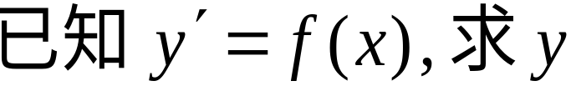
第七章
微分方程
— 积分问题
推广
— 微分方程问题

Slide 2






第一节
第七章
一、
引例
微分方程的基本概念
二 、微分方程的定义
三、 微分方程的解
四、 小结
机动 目录 上页 下页 返回 结束

Slide 3
1
第
部分
引例
机动 目录 上页 下页 返回 结束

Slide 4
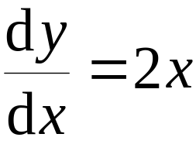



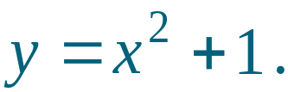
引例
一、引例
几何问题
一曲线通过点(1,2) ,在该曲线上任意点处的
切线斜率为 2x , 求该曲线的方程 .
解: 设所求曲线方程为 y = y(x) , 则有如下关系式:
①
②
由 ① 得
(C为任意常数)
由 ② 得 C = 1,
因此所求曲线方程为

Slide 5


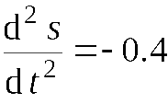


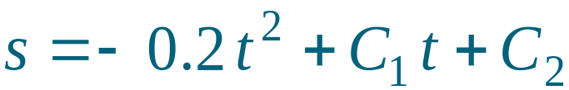

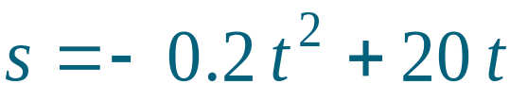
引例2. 列车在平直路上以
一、引例
物理问题
的速度行驶,
制动时, 获得加速度
求制动后列车
的运动规律.
即求 s = s (t) .
解: 设列车在制动后 t 秒行驶了s 米 ,
已知
由前一式两次积分, 可得
利用后两式可得
因此所求运动规律为
Notes:
P321.例2

Slide 6
2
第
部分
微分方程的定义
机动 目录 上页 下页 返回 结束

Slide 7

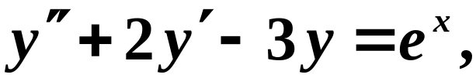
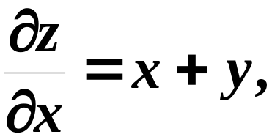

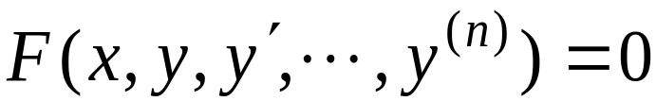
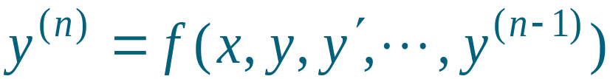
概念
二、微分方程的定义
含未知函数及其导数的方程叫做微分方程 .
例
实质: 联系自变量,未知函数以及未知函数的某些导数(或微分)之间的关系式.
方程中所含未知函数导数的最高阶数叫做微分方程
的阶.
一般地 , n 阶微分方程的形式是
或
( n 阶显式微分方程)

Slide 8


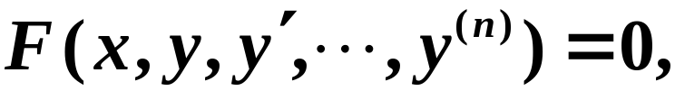

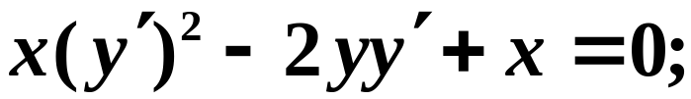
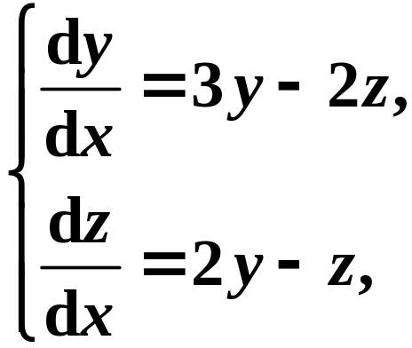
二、微分方程的分类
分类1: 常微分方程, 偏微分方程.
分类2:
一阶微分方程
高阶微分方程
分类3:
线性微分方程.
非线性微分方程.
分类4: 单个微分方程与微分方程组.

Slide 9
3
第
部分
微分方程的解
机动 目录 上页 下页 返回 结束

Slide 10
三、微分方程的解
微分方程的解
------ 使方程成为恒等式的函数.
满足

Slide 11
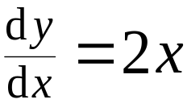
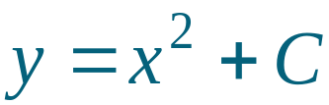
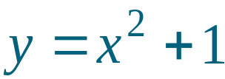
三、微分方程的解
通解
—解中含有任意常数,且所含独立的任意常数的个数与方程
分类
的阶数相同.
特解
—确定了通解中任意常数以后的解.
初始条件
— 确定通解中任意常数的条件.
n 阶方程的初始条件(或初值条件):
通解:
引例
特解:

Slide 12
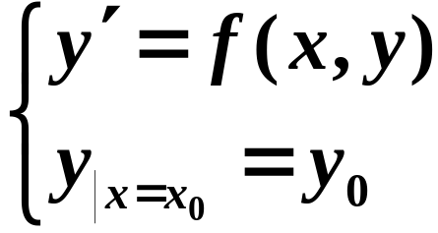
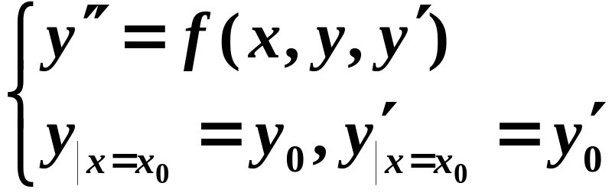
三、微分方程的解
解的图象: 微分方程的积分曲线.
通解的图象: 积分曲线族.
初值问题: 求微分方程满足初始条件的解的问题.
一阶:
过定点的积分曲线;
二阶:
过定点且在定点的切线的斜率为定值的积分曲线.

Slide 13




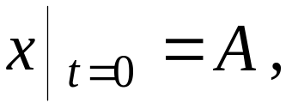
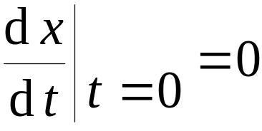




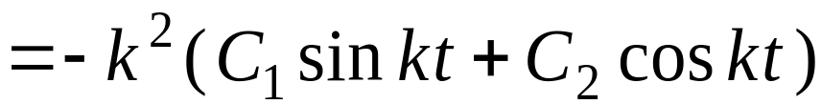





例1. 验证函数
三、微分方程的解
是微分方程
的解,
并求满足初始条件
的特解 .
解:
这说明
是方程的解 .
是两个独立的任意常数,
故它是方程的通解.
利用初始条件易得:
故所求特解为

Slide 14










例2. 已知曲线上点P(x, y) 处的法线与 x 轴交点为 Q
三、微分方程的解
且线段 PQ 被 y 轴平分,
求所满足的微分方程 .
解: 如图所示,
点 P(x, y) 处的法线方程为
令 Y = 0 , 得 Q 点的横坐标
即
补充
微分方程的初等解法: 初等积分法.
求解微分方程
求积分
(通解可用初等函数或积分表示出来)

Slide 15
4
第
部分
小结
机动 目录 上页 下页 返回 结束

Slide 16
四、小结
本节基本概念：
微分方程；
微分方程的阶；
微分方程的解；
通解;
初始条件；
特解；
初值问题；
积分曲线．

Slide 17
思考题

Slide 18
思考题解答
中不含任意常数,
故为微分方程的特解.

Slide 19
练 习 题

Slide 20
练习题答案

Slide 21
作业
P301 1 (1) , (3) , (5) ;
2 (1) , (3) ;

